Slide 1
حالات المادة

Slide 2
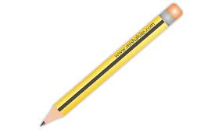
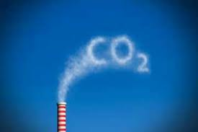
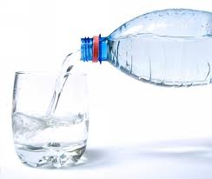
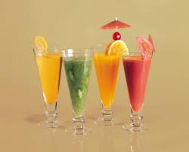
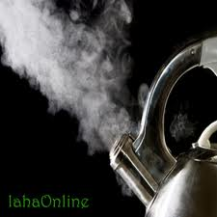
حالات المادة
تأمل الصور التالية:
إن كل ما تراه في الصور يسمى مادة.

Slide 3
حالات المادة
تختلف المواد من حيث صفاتها لهذا قُسمت الى ثلاث حالات:
صلبة سائلة غازية
مثال:
مثال:
مثال:

Slide 4
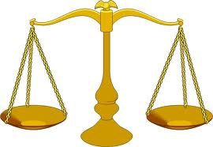
قياس كتلة وحجم المواد بواسطة أجهزة القياس
الأدوات: ميزان, مواد صلبه, مواد سائلة.
نفحص كتلة المواد الصلبة:
نضع كمية من المادة الصلبة على الميزان.
كم غراماً من المادة يوجد على الميزان؟
نفحص كتلة المواد السائلة:
نضع كمية من المادة السائلة على الميزان.
كم غراماً من المادة يوجد على الميزان؟
جهاز قياس كتلة المادة يسمى: الميزان.

Slide 5
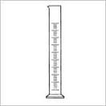
قياس كتلة وحجم المواد بواسطة أجهزة القياس
الأدوات: أنبوب مدرج, ماء, حليب, زيت.
فحص حجم السوائل
نسكب في الأنبوب المدرج قليلاً من الماء.
سجل حجم الماء؟
ملاحظة: الماء الذي في الأنبوب المدرج يشغل حيزاً. الحيّز الذي تشغله المادّة نسمِّيه
حجم المادة.
فحص حجم المواد الصلبة
نسكب في الأنبوب المدرج 50 سم3 من الماء.
أضف المادة الصلبة الى داخل الأنبوب المدرج.
كم هو الحيز الذي أشغله الحجر في داخل الأنبوب؟
جهاز قياس حجم المواد الصلبة والسائلة يسمى: أنبوب مدرج.

Slide 6
يوجد لها حجم وكمية | شكلها ثابت\متغير | تنتشر\تسيل | المادة
 |  |  | 1.
 |  |  | 2.
 |  |  | 3.
 |  |  | 4.
 |  |  | 5.

Slide 7
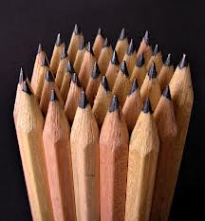
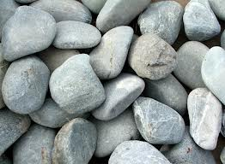
صفات المواد
مواد في الحالة الصلبة: (أقلام, جحارة، معادن، زجاج، أقمشة)
صفات المواد الصلبة:
شكلها ثابت.
لا تسيل.
يوجد لها حجم وكتلة.

Slide 8
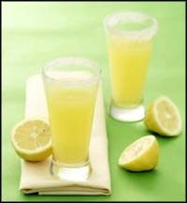
صفات المواد
مواد في الحالة السائلة: (عصير, ماء, زئبق, دم)
صفات المواد السائلة:
شكلها يتغيّر.
تسيل.
يوجد لها حجم وكتلة.

Slide 9
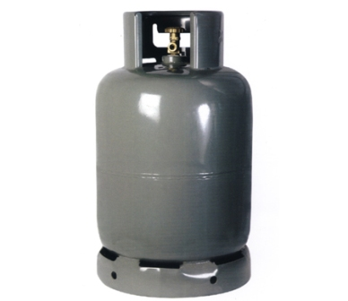
صفات المواد
مواد في الحالة الغازية: (الأوكسجين, بخار الماء, هيليوم, غاز الطبخ)
صفات المواد الغازية:
لا يوجد لها شكل ثابت.
تنتشر.
يوجد لها حجم وكتلة.

Slide 10
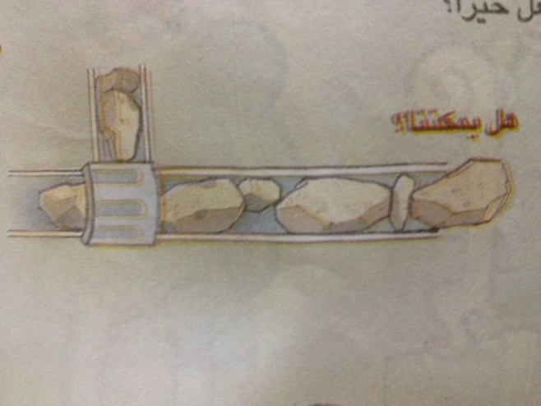
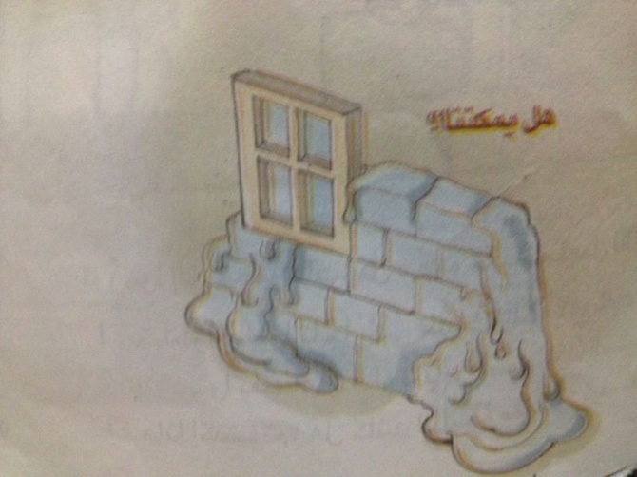
هل يُمكننا؟!
الانسان يستغل صفات المواد ويُلائمُها لاحتياجاته الخاصة.

Slide 11
هيا نلخص المعلومات التي حصلنا عليها في هذا الدرس من خلال هذه الأسئلة السريعة

